Slide 1
Vraagstukken oplossen
met een vergelijking
A - B

Slide 2
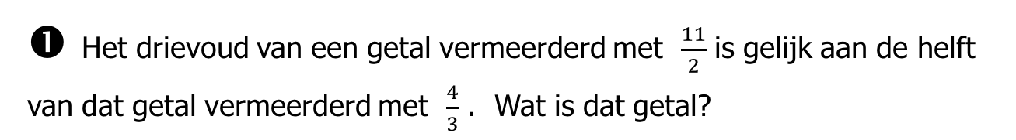
❶ Het drievoud van een getal vermeerderd met $\frac{11}{2}$ is gelijk aan de helft van dat getal vermeerderd met $\frac{4}{3}$ . Wat is dat getal?

Slide 3
❷ Jan, Sofie en hun moeder zijn samen 52 jaar oud. De mama is vier keer zo oud als Sofie. En Sofie is 2 jaar ouder dan haar broertje Jan. Hoe oud zijn ze elk?

Slide 4
❸ Ik heb 15,50 EURO gespaard in mijn spaarpot waarin alleen stukken van 10 en 20 EUROCENT zitten. Hoeveel stukken van elk heb ik als je weet dat er 120 geldstukken in het totaal in mijn spaarpot zitten?

Slide 5
❹ Stef en Karel sparen postzegels. Karel heeft er drie maal zoveel als Stef. Als Karel 50 van zijn postzegels aan Stef geeft, dan zal hij er nog twee maal zoveel hebben. Hoeveel postzegels hebben ze elk?

Slide 6
***

Slide 7
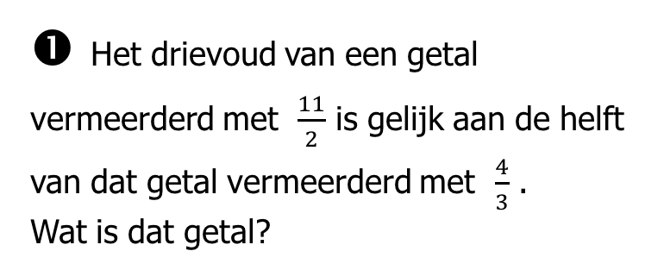
❶ Het drievoud van een getal vermeerderd met $\frac{11}{2}$ is gelijk aan de helft van dat getal vermeerderd met $\frac{4}{3}$ .
Wat is dat getal?

Slide 8
❷ Jan, Sofie en hun moeder zijn samen 52 jaar oud. De mama is vier keer zo oud als Sofie. En Sofie is 2 jaar ouder dan haar broertje Jan. Hoe oud zijn ze elk?

Slide 9
❸ Ik heb 15,50 EURO gespaard in mijn spaarpot waarin alleen stukken van 10 en 20 EUROCENT zitten. Hoeveel stukken van elk heb ik als je weet dat er 120 geldstukken in het totaal in mijn spaarpot zitten?

Slide 10
❹ Stef en Karel sparen postzegels. Karel heeft er drie maal zoveel als Stef. Als Karel 50 van zijn postzegels aan Stef geeft, dan zal hij er nog twee maal zoveel hebben. Hoeveel postzegels hebben ze elk?

